Slide 1
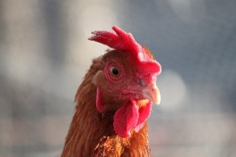
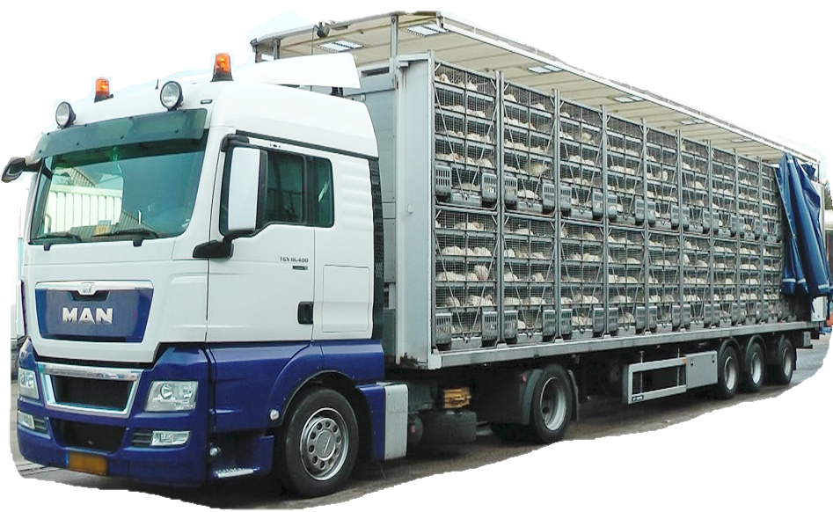
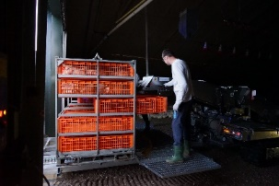
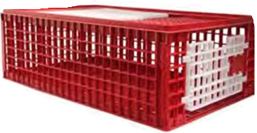
Priprema vozila, vozača i
utovar peradi
Stranica 1
Poveznica na sve vodiče i informacije:
www.animaltransportguides.eu
P
Koje su odgovornosti vozača/subjekata?
Planiranje puta, ovisno o vremenskim uvjetima.
Osigurati da su sve ptice na vozilu sposobne za putovanje.
Dobrobit ptica: od utovara do istovara s vozila.
Obziran i ispravan način utovara ptica na vozilo.
Znati postupati u hitnim situacijama.
P
Što je potrebno za pripremu vozila za prijevoz peradi?
Osigurati da je vozilo primjereno za prijevoz i čisto.
Osigurati dostatno osvjetljenje i opremu za kontrolu ptica tijekom nepredviđenog stajanja.
2
Osigurati mikro klimu (temperatura i vlaga u vozilu) u skladu s vremenskim uvjetima, osobito za jednodnevne piliće.
1
3
4
Osigurati pticama pristup pitkoj vodi (u slučaju prijevoza duljeg od 12 sati).
5
Koristiti bočne pokrivače za zaštitu ptica od hladnog ili vrućeg vremena. Ne smije se spriječiti cirkulacija zraka.!
© AVEC
P
Spremnici: ‘Kako ih koristiti?’
P
Čvrst, siguran, čitav, čist i s podom koji nije sklizak = dobar spremnik! Ima postrana vrata za lakši pristup – još bolje!
P
© AVEC
U svrhu smanjenja ozljeda treba koristiti spremnike ili kontejnere koji omogućuju lagan utovar ptica.
© AVEC

Slide 2
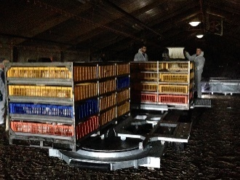
Stranica 2
P
Utovar spremnika na vozilo
Koordiniraj s farmerom najoptimalniju poziciju vozila.
Budi siguran da je sva oprema ispravna, čista i neoštećena.
Područje utovara treba biti zaštićeno od kiše, snijega, jakog vjetra ili izravnog sunca.
Izbjegavati utovar mokrih ptica u najhladnije dijelove vozila. Neki dijelovi vozila su hladniji nego drugi. Odgovornost je vozača osigurati utovar peradi na vozilo na primjeren način.
Nekoliko spremnika/kaveza ostavi prazne kako bi se poboljšalo strujanje zraka tijekom vrućih dana.
Spremnike/kontejnere potrebno je utovariti na primjeren način.
sprijeda
odostrag
Hladan zrak
©Dr Rabitsch
U slučaju hladnog vremena, ptice u plavom dijelu su pod najvećim rizikom od stresa zbog hladnoće.
Vruć zrak
©Dr Rabitsch
U slučaju vrućeg vremena, ptice u crvenom dijelu su pod najvećim rizikom od stresa zbog vrućine.
Donesi spremnike/kontejnere što bliže pticama – za prijenos spremnika mogu se koristiti viličari.
Izbjegavaj poskakivanje spremnika/kontejnera i drži ih u ravnoteži.
Spriječi padanje spremnika (ako spremnik ipak padne, provjeri ima li ozlijeđenih ptica te ih humano usmrti).
Sigurno smjesti sve spremnike/kontejnere na vozilu.
Pazi da naslagani spremnici/kontejneri nisu previsoki jer je u tom slučaju ptice teško pažljivo podići iznad visine ramena.
P
©GTC Agricultural
P
Tijekom prijevoza: ‘Kako voziti?’
Vozi obzirno
polako mijenjaj brzine
pažljivo ulazi u zavoje
održavaj stalnu brzinu.
Izbjegavaj naglo kočenje.
Koristi autocestu kad je god moguće.
Koristi bržu rutu.
Provjeri ptice pri svakom stajanju na znakove abnormalnog ponašanja (npr. dahtanje / drhtanje).
Ako se vrijeme promijeni, zaustavi se i spusti bočne pokrivače.
Za vrućeg vremena: tijekom odmora parkiraj vozilo u sjeni da bi se izbjegao toplinski stres.
P
Hitne situacije: ‘Što učiniti?’
U vozilu treba imati krizni plan u kojem je opisano kako postupati u slučaju hitnosti (to može uključivati: kontakt podatke ključnih osoba, protokol za provjeru ptica jesu li sposobne nastaviti putovanje).
U slučaju kašnjenja ili nesreće: treba osigurati kontakt organizatora puta da bi se odlučilo o najboljem planu za zaštitu ptica i smanjenju njihove patnje.
Uvijek u klimatiziranom vozilu treba imati generator za hitne slučajeve. U slučaju kvara motora, potrebno je pticama osigurati stalnu temperaturu.
Zahvale: Projekt Europske komisije (SANCO / 2015 / G3 / SI2.701422). Informativni letci razvijeni u suradnji sa svim članovima konzorcija, članovima fokus grupe i dionicima.

